Slide 1
Экологическая игра
5а класс
Учитель: Клюева Н. Л.

Slide 2
«Угадай-ка»
1.
1. Ее изобрели китайцы.
2. Ее получают из дерева.
3. Она легко горит.
4. Из нее получается очень много мусора.
5. На ней обычно рисуют и пишут.

Slide 3
«Угадай-ка»
2.
1. Его делают из песка.
2. Чаще всего оно прозрачное.
3. Когда оно падает, то разбивается.
4. Если его нагреть, оно становится тягучим, как тесто.
5. Брошенное в лесу, оно может стать источником пожара.

Slide 4
«Угадай-ка»
3.
1. Из нее сделано много игрушек.
2. Она бывает разноцветной и ее трудно сломать.
3. Предметы, изготовленные из нее, мало весят.
4. Если ее поджечь, то появится много черного дыма, который плохо пахнет.
5. Ее нельзя выбрасывать, так как она сама по себе в природе не разлагается.

Slide 5
Объясните пословицу
1. Лес нас согревает, кормит и одевает, зеленая крыша от жары укрывает.
2. Мы не ценим воду до тех пор, пока не высохнет колодец.
3. Не потому ли на Земле все меньше аистов, что все больше людей?

Slide 6
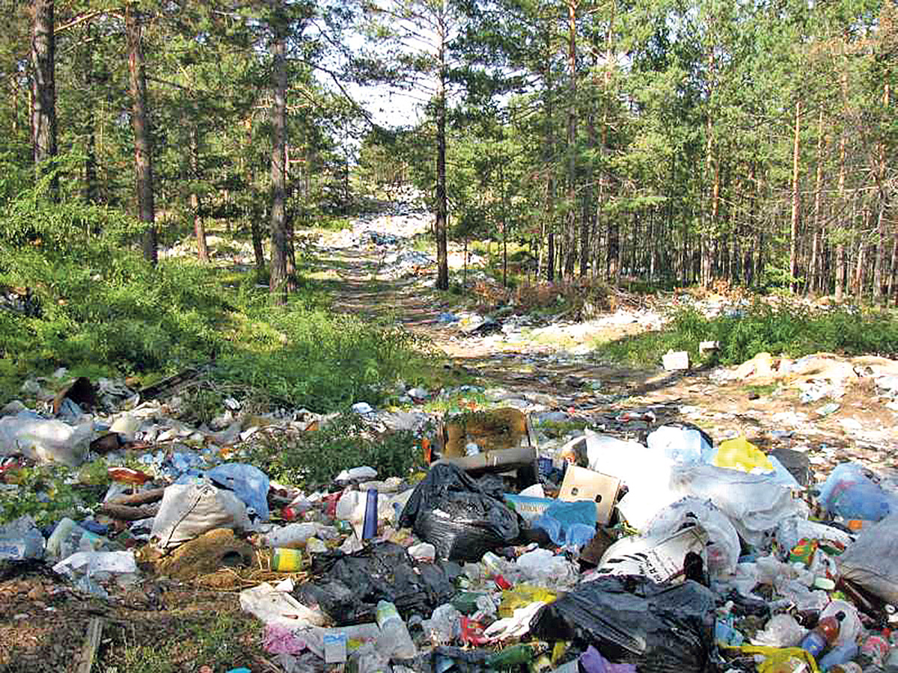
Экологические проблемы
1.

Slide 7
Экологические проблемы
2.

Slide 8
Экологические проблемы
3.

Slide 9
«Найдите ошибки»
ВОСКРЕСЕНЬЕ В ЛЕСУ
За неделю только и было разговоров о поездке в лес. В последний момент заболела учительница. Но мы решили все же поехать в лес сами. Дорогу мы уже знали, запаслись продуктами, взяли компас, не забыли и про транзистор.
Веселой музыкой мы оповестили лес – мы прибыли! Дни стояли жаркие, сухие, но в лесу жара не так ощущалась. Знакомая дорога привела нас к березовой роще. По дороге нам часто попадались грибы – белые, подберезовики, сыроежки. Вот это урожай! Кто срезал упругие ножки грибов, кто выкручивал их, а кто и вырывал. Все грибы, которые мы не знали, мы сбивали палками.
Привал. Быстро наломали веток и разожгли костер. Заварили в котелке чай, перекусили и пошли дальше. Перед уходом из рощи Петя выбросил банки и полиэтиленовые мешки, сказав: «Микробы все равно их разрушат!» Горящие угли костра подмигивали нам на прощанье. В кустах мы нашли гнездо какой-то птицы. Подержали теплые голубоватые яички и положили их обратно. Солнце все выше поднималось над горизонтом. Становилось все жарче. На лесной опушке мы нашли маленького ёжика. Решив, что мать его бросила, взяли его с собой – в школе пригодится.
По дороге мы нарвали цветы. С охапками луговых и лесных цветов мы пошли к станции. Через час поезд уже подходил к окраинам города. Весело прошел день!

Slide 10
Ошибки, совершённые школьниками
В лесу громкая музыка распугает птиц и зверей.
Вырывать грибы, а также сбивать даже несъедобные грибы не следует: разрушается грибница, исчезает лекарство для животных, нарушается сообщество «грибы – деревья».
Для костра собирается сушняк, а не ломаются ветки. В жаркую погоду в лесу разводить костры вообще запрещается.
Полиэтилен плохо разрушается микроорганизмами (полностью разрушается 220 лет), металлические банки разрушаются 100 лет.
Костер после прогорания следует забросать землей или залить водой до полного прекращения горения.
Трогать яйца птиц не следует – птица может не сесть на яйца.
Брать зверей и птенцов из леса в город не надо: если они не погибнут в городе, то погибнут, когда вы захотите их снова отвезти в лес.
Луговые и лесные цветы недолговечны. Кроме того, в букеты могут попасть редкие и охраняемые растения.

Slide 11
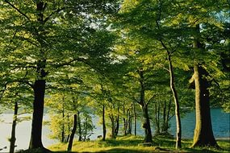
Правила поведения в природе

